Slide 1
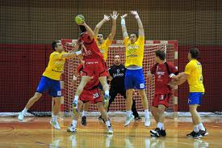
ROKOMET

Slide 2
Kaj je rokomet?
Rokomet je igra z žogo
Žoga se vodi Z ROKO!
Zmaga moštvo z več doseženimi goli
Igrata dve nasprotni moštvi
Moštvo sestavlja sedem igralcev

Slide 3
Potek igre
NAMEN IGRE - SPRAVITI ŽOGO V NASPROTNIKOV GOL
Napadalec žogo sprejme
Z žogo lahko naredi največ 3 korake
Nato pa:
poda soigralcu
jo vodi
strelja v nasprotnikov gol
Nasprotnikovi igralci – branilci - ovirajo napadalca
Igro sodi sodnik

Slide 4
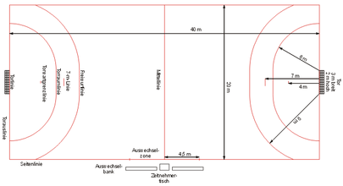
Igrišče za rokomet
40m x 20m
Vratarjev prostor
Črtkana črta - izvajanje prostega meta
Sedem metrovka - izvajanje prostega strela

Slide 5
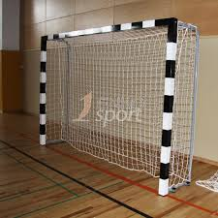
Rokometna vrata - Gol
3m x 2m
Čvrsta pritrjenost
Mreža

Slide 6
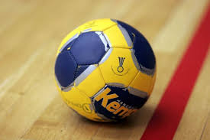
Žoga
Plašč - usnjen ali iz umetnih materialov
Velikost in teža glede na - starost, spol
Na tekmi vedno 2 žogi
Za boljši oprijem - smola

Slide 7
Dolžina tekme glede na starost
DVA POLČASA
Od 16 let: 2 x 30 minut
12 do 15 let: 2 x 25 minut
8 do 12 let: 2 x 20 minut
Ob polčasu – menjava igrišča

Slide 8
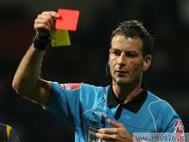
Kazni – rumeni karton, 2 min in sedem metrovka
Dva sodnika
Viri https://www.google.si/search?q=rumeni+karton+rokomet&espv=210&es_sm=93&source=lnms&tbm=isch&sa=X&ei=rNopU6qcO8aShQfu74CoAQ&ved=0CAkQ_AUoAQ&biw=1366&bih=643
http://sl.wikipedia.org/wiki/Rokomet

